Slide 1




04 로컬 문서 워크스페이스
11:15–12:05
워크스페이스는 함께 작업할 폴더입니다
상세 원문 P07 23쪽
→
→
01
02
03
원본 읽기
요약·계산
새 결과 저장
01_원본에서
필요한 파일만 선택
Word·Excel로
요청한 범위만 작업
02_결과에 저장
원본과 대조
SPICA · 경영지원 임직원 교육
01
Notes:
[교육 단원] 04 로컬 문서 워크스페이스
[시간] 11:15–12:05
15분 설명·시연. 폴더 지정이 모든 파일을 자동 읽거나 회사 정책을 우회한다는 뜻은 아니다. 한글·공백 경로는 파일 선택 UI를 사용하면 오타를 줄일 수 있다. 실제 파일 시스템 접근 경계는 제품 정책에 따라 검수한다.
[Sources]
사용자 제공 SPICA 교육 커리큘럼과 기능 설명. 교육용 예시이며 실제 서비스 운영 정책은 별도 확인.
[/Sources]
[개정 안내] 사용자 참고 이미지의 포인트 색과 입체 아이콘 방향으로 개선. 가상 화면은 실제 SPICA 화면으로 교체 가능.
[상세 복사 원문]
P07 23쪽
현재 선택한 SPICA_교육 폴더 안에서만 작업해 줘.
01_원본과 02_결과 하위 폴더가 있는지 확인해 줘.
없으면 만들고, 같은 이름의 기존 파일은 덮어쓰지 마.
01_원본의 교육운영안.docx와 교육비.xlsx를 찾아줘.
각 파일의 이름·형식·읽을 수 있는지를 먼저 알려 줘.
파일이 없으면 임의로 만들지 말고 나에게 파일을 요청해 줘.
두 파일이 있으면 어떤 내용을 다룰 수 있는지 2줄씩 설명해 줘.
개인 폴더나 이 워크스페이스 밖의 자료는 탐색하지 마.
이후 결과 파일은 02_결과에 새 이름으로 저장해 줘.
지금은 원본의 내용과 수식을 변경하지 마.
[Sources]
사용자 제공 IMG_6777.jpeg, IMG_6778.jpeg는 시각 방향 참고. 본 개정의 3D 이미지와 아이콘은 원본 생성 자산.
[/Sources]
[편집 참고] 통합본 45쪽 · 분할본 03의 1쪽.

Slide 2
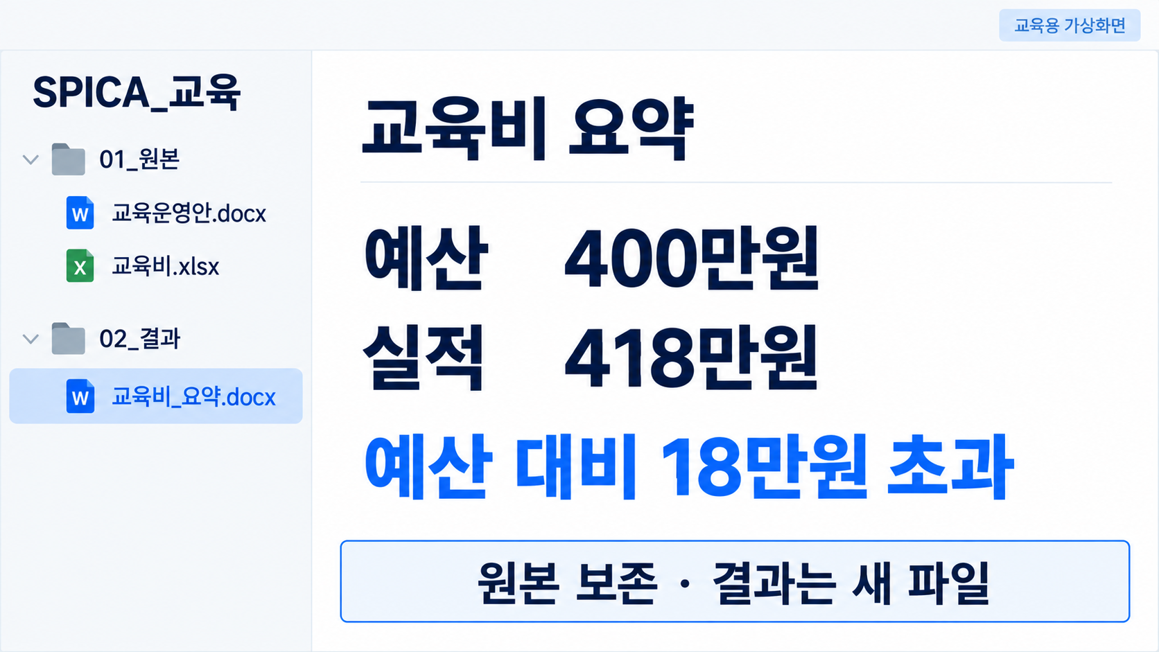
폴더에서 원본과 결과를 확인합니다
SPICA · 04 로컬 문서 워크스페이스
02
Notes:
[교육 단원] 04 로컬 문서 워크스페이스
[시간] 11:15–12:05
교육용 폴더 구조를 보여 준다. 01_원본에 교육운영안.docx, 교육비.xlsx. 02_결과에 교육비_요약.docx. 이미지 안 400만원/418만원은 이후 가상 데이터 표와 일치한다. 파일을 클릭해 여는 기능과 실제 저장 경로를 확인한다.
[화면 교체] 교육용 가상화면이다. 슬라이드의 단일 그림을 PowerPoint 그림 변경으로 실제 화면과 교체한다. 주요 조작 영역 중심 16:9 캡처를 권장한다. 화면 식별자: workspace. 실제 SPICA에서 메뉴명과 동작을 검증한 뒤 교체한다.
[Sources]
사용자 제공 SPICA 교육 커리큘럼과 기능 설명. 교육용 예시이며 실제 서비스 운영 정책은 별도 확인.
[/Sources]
[개정 안내] 사용자 참고 이미지의 포인트 색과 입체 아이콘 방향으로 개선. 가상 화면은 실제 SPICA 화면으로 교체 가능.
[Sources]
사용자 제공 IMG_6777.jpeg, IMG_6778.jpeg는 시각 방향 참고. 본 개정의 3D 이미지와 아이콘은 원본 생성 자산.
[/Sources]
[편집 참고] 통합본 46쪽 · 분할본 03의 2쪽.

Slide 3
04 로컬 문서 워크스페이스
11:15–12:05
엑셀·워드·문서셋을 목적에 맞게 다룹니다
자료 | 요청 예시 | 확인할 것
Excel | 예산 차이·초과율 분석 | 단위·범위·수식
Word → PPT | 운영안 요약 후 3장 제작 | 원문 근거·핵심·배치
문서 세트 | 운영안·회의록·초안 Q&A | 충돌·출처·미확정
엑셀 분석 → Word 요약·PPT 제작 → 문서셋 Q&A
SPICA · 경영지원 임직원 교육
03
Notes:
엑셀·워드·문서셋을 목적에 맞게 다룹니다
엑셀 분석 → Word 요약·PPT 제작 → 문서셋 Q&A
[편집 참고] 통합본 47쪽 · 분할본 03의 3쪽.

Slide 4
04 로컬 문서 워크스페이스
11:15–12:05
요약은 독자와 길이를 지정합니다
상세 원문 P08 24쪽
01_원본의 교육운영안.docx를 읽어 줘.
부서장 보고용으로 핵심 5줄을 정리하고,
담당자·기한·미확정 사항을 표로 만들어 줘.
02_결과에 운영안_요약.docx로 저장해 줘.
결과 확인 핵심 5줄과 담당·기한 표
SPICA · 경영지원 임직원 교육
04
Notes:
[교육 단원] 04 로컬 문서 워크스페이스
[시간] 11:15–12:05
문서에 없는 담당자나 확정되지 않은 내용을 추정하지 않도록 요청한다. 원본 보존과 새 이름 저장을 시연한다. 교육용 원문은 부록에 수록했다.
[복사할 입력문]
01_원본의 교육운영안.docx를 읽어 줘.
부서장 보고용으로 핵심 5줄을 정리하고,
담당자·기한·미확정 사항을 표로 만들어 줘.
02_결과에 운영안_요약.docx로 저장해 줘.
[Sources]
사용자 제공 SPICA 교육 커리큘럼과 기능 설명. 교육용 예시이며 실제 서비스 운영 정책은 별도 확인.
[/Sources]
[개정 안내] 사용자 참고 이미지의 포인트 색과 입체 아이콘 방향으로 개선. 가상 화면은 실제 SPICA 화면으로 교체 가능.
[상세 복사 원문]
P08 24쪽
01_원본/교육운영안.docx를 읽고 보고용 요약을 만들어 줘.
독자는 부서장이며 목적은 일정·예산·준비 사항 확인이야.
먼저 목적·대상·일시·장소·예산을 핵심 5줄로 요약해 줘.
다음 표는 할 일 / 담당 부서 / 기한 / 확인 상태로 만들어 줘.
강사 확정과 세부 시간표 등 미정 사항은 ‘미확정’으로 적어 줘.
원문에 없는 담당자·일정·참가비는 추정해서 넣지 마.
숫자와 날짜를 원문과 대조한 결과를 마지막에 남겨 줘.
1쪽 안에 읽히도록 제목과 짧은 문장 위주로 구성해 줘.
02_결과/운영안_요약.docx로 저장하고 원본은 보존해 줘.
저장 경로와 요약 내용을 보여 주고 파일이 열리는지 확인해 줘.
[Sources]
사용자 제공 IMG_6777.jpeg, IMG_6778.jpeg는 시각 방향 참고. 본 개정의 3D 이미지와 아이콘은 원본 생성 자산.
[/Sources]
[편집 참고] 통합본 48쪽 · 분할본 03의 4쪽.

Slide 5
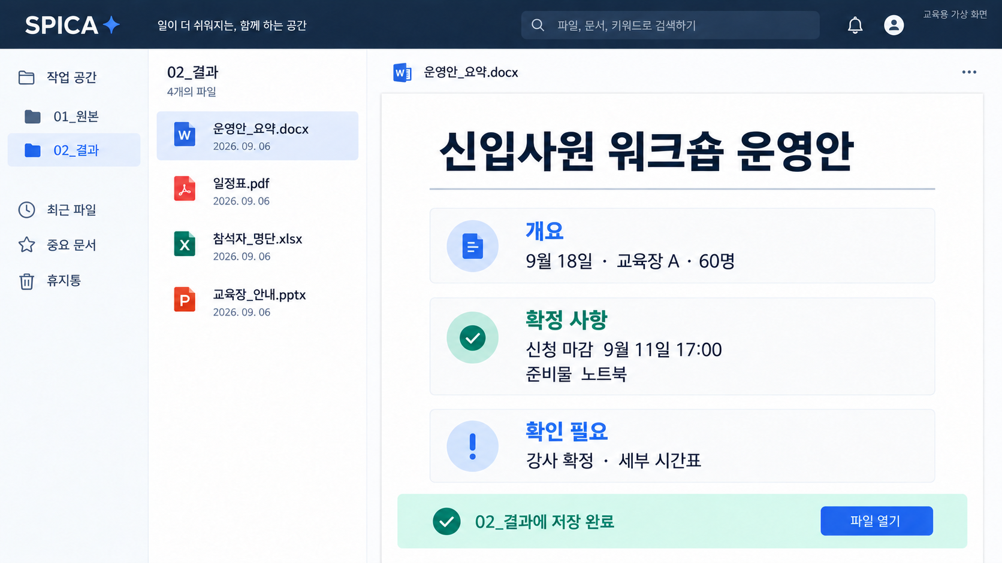
실습 4 화면 · Word 요약본을 열어 봅니다
① 확정 사항 ② 확인 필요 사항 ③ 저장한 파일 열기
SPICA · 04 로컬 문서 워크스페이스 | P08 24쪽
05
Notes:
[화면 안내] ① 확정 사항 ② 확인 필요 사항 ③ 저장한 파일 열기
이 슬라이드는 교육용 가상 화면이며 실제 제품의 UI 명세가 아니다. 화면 이미지를 선택하여 실제 화면으로 교체할 수 있다. P08 상세 프롬프트 147쪽
[Sources]
SPICA 제품 구성, 모든 데이터의 사내 보관, 브라우저 권한 활용, 사내 업무·오피스·프록시 지식 탑재는 사용자 제공 설명. 신규 화면 이미지는 요청에 따라 제작한 교육용 가상 이미지.
[/Sources]
[편집 참고] 통합본 49쪽 · 분할본 03의 5쪽.

Slide 6
04 로컬 문서 워크스페이스
11:15–12:05
표의 숫자는 계산 근거까지 받습니다
상세 원문 P09 25쪽 · P31 29쪽
교육비.xlsx에서 항목별 예산과 실적을 비교해 줘.
차이는 “실적−예산”, 초과율은 “차이÷예산”이야.
합계와 초과 항목을 계산하고 원본은 보존해 줘.
02_결과에 교육비_검토.xlsx로 저장해 줘.
결과 확인 실적 418만원 · 초과 18만원 · 초과율 4.5%
SPICA · 경영지원 임직원 교육
06
Notes:
[교육 단원] 04 로컬 문서 워크스페이스
[시간] 11:15–12:05
수식과 범위 확인을 시연한다. 예산이 0이면 초과율 계산을 별도 처리하도록 설명한다. 이번 실습에는 예산 0 항목이 없다. 계산 근거 파일은 부록의 5개 항목을 사용한다.
[복사할 입력문]
교육비.xlsx에서 항목별 예산과 실적을 비교해 줘.
차이는 “실적−예산”, 초과율은 “차이÷예산”이야.
합계와 초과 항목을 계산하고 원본은 보존해 줘.
02_결과에 교육비_검토.xlsx로 저장해 줘.
[Sources]
사용자 제공 SPICA 교육 커리큘럼과 기능 설명. 교육용 예시이며 실제 서비스 운영 정책은 별도 확인.
[/Sources]
[개정 안내] 사용자 참고 이미지의 포인트 색과 입체 아이콘 방향으로 개선. 가상 화면은 실제 SPICA 화면으로 교체 가능.
[상세 복사 원문]
P09 25쪽
01_원본/교육비.xlsx의 항목별 예산과 실적을 검토해 줘.
먼저 사용한 시트·열 이름·금액 단위를 확인해서 알려 줘.
차이 = 실적 - 예산, 초과율 = 차이 ÷ 예산으로 계산해 줘.
예산이 0인 행의 초과율은 ‘계산 불가’로 표시해 줘.
숫자가 비어 있거나 문자이면 0으로 바꾸지 말고 알려 줘.
항목별 차이·초과율과 합계 행을 수식으로 추가해 줘.
전체 초과율은 합계 차이 ÷ 합계 예산으로 계산해 줘.
초과 항목 2개와 전체 초과 금액을 짧게 요약해 줘.
02_결과/교육비_검토.xlsx로 새로 저장하고 원본을 보존해 줘.
수식 범위·합계·단위를 대조하고 확인 결과와 경로를 보여 줘.
P31 29쪽
교육비_검토.xlsx의 합계가 예상과 달라. 원인부터 찾아줘.
원본 교육비.xlsx와 수정본의 사용 시트·열·행 범위를 비교해 줘.
숨은 행·합계 행 중복·빈칸·문자 값·금액 단위를 확인해 줘.
항목별 예산·실적·차이를 한 행씩 대조해 줘.
전체 실적은 항목 실적의 합계인지 확인해 줘.
전체 초과율은 항목 초과율 평균이 아닌 합계 차이 ÷ 합계 예산이야.
틀린 셀·현재 수식·수정할 수식·차이 원인을 표로 보여 줘.
정답에 맞추려고 근거 없이 숫자를 바꾸지 마.
수정이 필요하면 새 파일로 저장하고 변경한 셀 목록을 알려 줘.
수정 후 합계와 수식을 다시 확인하고 검증 결과를 보여 줘.
[Sources]
사용자 제공 IMG_6777.jpeg, IMG_6778.jpeg는 시각 방향 참고. 본 개정의 3D 이미지와 아이콘은 원본 생성 자산.
[/Sources]
[편집 참고] 통합본 50쪽 · 분할본 03의 6쪽.

Slide 7
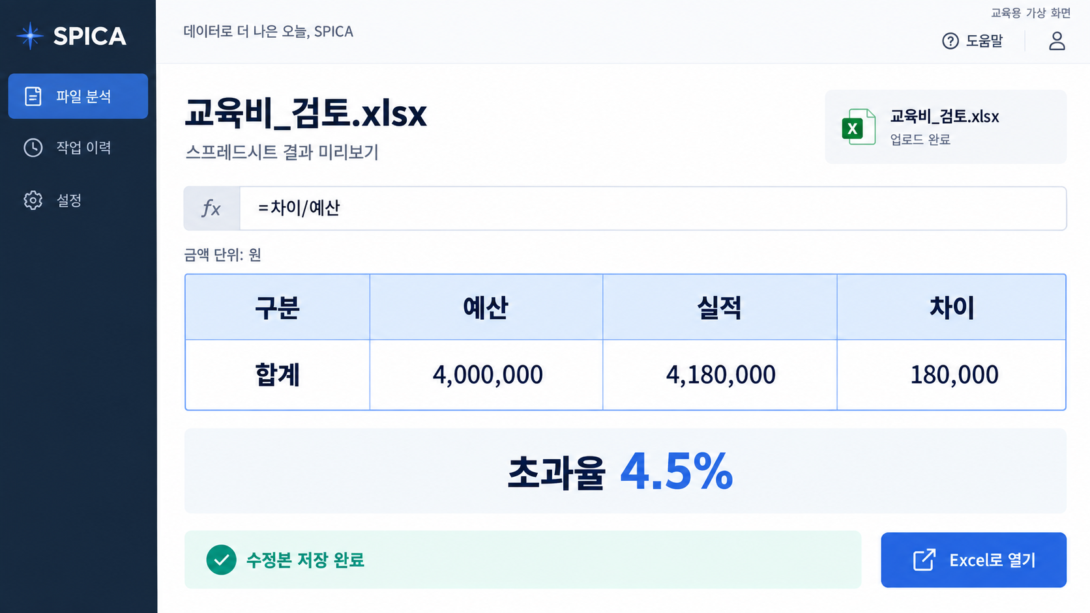
실습 4 화면 · 합계와 초과율을 대조합니다
① 예산·실적 ② 차이 18만원 ③ 초과율 4.5%
SPICA · 04 로컬 문서 워크스페이스 | P09 25쪽 · P31 29쪽
07
Notes:
[화면 안내] ① 예산·실적 ② 차이 18만원 ③ 초과율 4.5%
이 슬라이드는 교육용 가상 화면이며 실제 제품의 UI 명세가 아니다. 화면 이미지를 선택하여 실제 화면으로 교체할 수 있다. P09 상세 프롬프트 148쪽, P31 상세 프롬프트 170쪽
[Sources]
SPICA 제품 구성, 모든 데이터의 사내 보관, 브라우저 권한 활용, 사내 업무·오피스·프록시 지식 탑재는 사용자 제공 설명. 신규 화면 이미지는 요청에 따라 제작한 교육용 가상 이미지.
[/Sources]
[편집 참고] 통합본 51쪽 · 분할본 03의 7쪽.

Slide 8
04 로컬 문서 워크스페이스
11:15–12:05
같은 자료로 보고서도 만들 수 있습니다
상세 원문 P10 26쪽
운영안_요약.docx와 교육비_검토.xlsx로
부서장 보고용 PPT 3장을 만들어 줘.
1장 목적, 2장 예산·실적, 3장 다음 조치.
02_결과에 교육보고.pptx로 저장해 줘.
결과 확인 3장이 열리고, 금액과 다음 조치가 보임
SPICA · 경영지원 임직원 교육
08
Notes:
[교육 단원] 04 로컬 문서 워크스페이스
[시간] 11:15–12:05
빠른 참가자용 확장 과제. 기본 과제는 Word 요약과 Excel 검토 파일이다. 실제 PPT 제작 지원 범위와 서식 품질은 배포본에서 사전 확인한다. 이 슬라이드는 기능 시연 2분에 배정한다.
[복사할 입력문]
운영안_요약.docx와 교육비_검토.xlsx로
부서장 보고용 PPT 3장을 만들어 줘.
1장 목적, 2장 예산·실적, 3장 다음 조치.
02_결과에 교육보고.pptx로 저장해 줘.
[Sources]
사용자 제공 SPICA 교육 커리큘럼과 기능 설명. 교육용 예시이며 실제 서비스 운영 정책은 별도 확인.
[/Sources]
[개정 안내] 사용자 참고 이미지의 포인트 색과 입체 아이콘 방향으로 개선. 가상 화면은 실제 SPICA 화면으로 교체 가능.
[상세 복사 원문]
P10 26쪽
02_결과의 운영안_요약.docx와 교육비_검토.xlsx를 사용해 줘.
부서장 보고용 PowerPoint를 정확히 3장으로 만들어 줘.
1장: 교육 목적·대상·일시·장소와 현재 준비 상태
2장: 예산·실적·초과 금액·초과율과 초과 항목
3장: 다음 조치·담당 부서·확인할 사항
제목은 핵심 결론으로 쓰고 본문은 장당 3개 이내로 정리해 줘.
큰 글씨와 흰 바탕·네이비·블루 포인트로 구성해 줘.
자료에 없는 초과 원인·결재자·조치 기한은 ‘확인 필요’로 적어 줘.
02_결과/교육보고.pptx로 저장하고 3장을 미리 보여 줘.
두 원본과 금액·날짜를 대조하고 잘린 글자가 없는지 확인해 줘.
[Sources]
사용자 제공 IMG_6777.jpeg, IMG_6778.jpeg는 시각 방향 참고. 본 개정의 3D 이미지와 아이콘은 원본 생성 자산.
[/Sources]
[편집 참고] 통합본 52쪽 · 분할본 03의 8쪽.

Slide 9
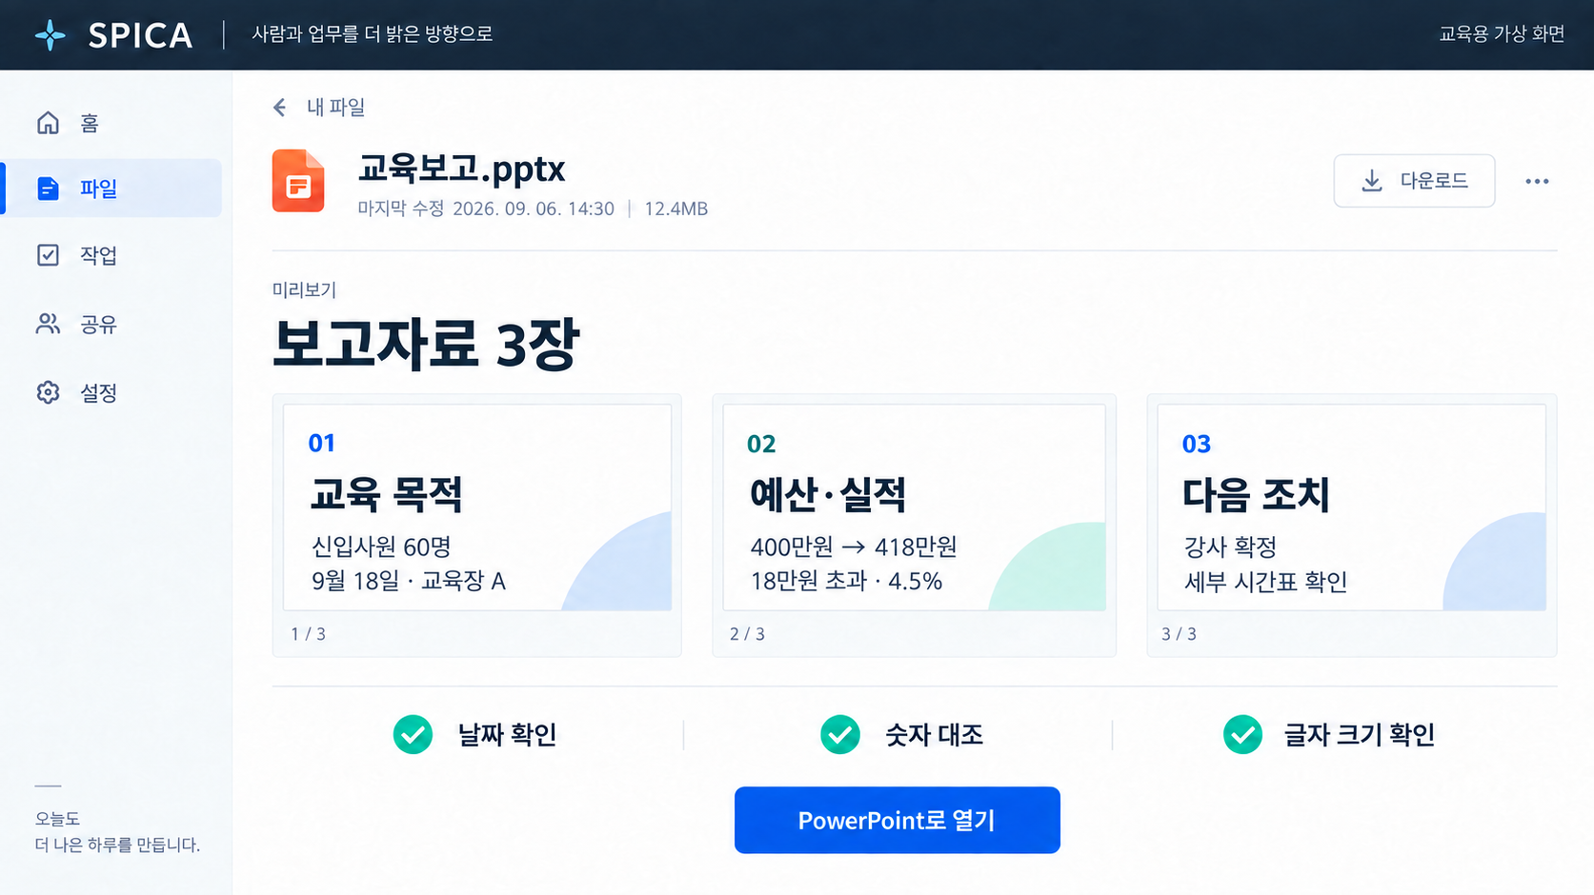
실습 4 화면 · 보고자료 3장을 확인합니다
① 교육 목적 ② 예산·실적 ③ 다음 조치
SPICA · 04 로컬 문서 워크스페이스 | P10 26쪽
09
Notes:
[화면 안내] ① 교육 목적 ② 예산·실적 ③ 다음 조치
이 슬라이드는 교육용 가상 화면이며 실제 제품의 UI 명세가 아니다. 화면 이미지를 선택하여 실제 화면으로 교체할 수 있다. P10 상세 프롬프트 149쪽
[Sources]
SPICA 제품 구성, 모든 데이터의 사내 보관, 브라우저 권한 활용, 사내 업무·오피스·프록시 지식 탑재는 사용자 제공 설명. 신규 화면 이미지는 요청에 따라 제작한 교육용 가상 이미지.
[/Sources]
[편집 참고] 통합본 53쪽 · 분할본 03의 9쪽.

Slide 10
04 로컬 문서 워크스페이스
직접 해보기 · 30분
실습 4. 분석·보고자료·문서셋 Q&A
P08 24쪽 · P09 25쪽 · DOCQ01 30쪽
30
같은 문서를 분석하고 근거 있는 답을 만듭니다.
1
10분 · Excel 차이·초과율 계산과 합계 검증
분 실습
2
15분 · Word 요약을 3장 PPT로 만들기
3
5분 · 문서셋 질문, 충돌·미정·근거 확인
완료 기준 검토 Excel + 3장 PPT + 근거 있는 답
SPICA · 경영지원 임직원 교육
10
Notes:
실습 4. 분석·보고자료·문서셋 Q&A
같은 문서를 분석하고 근거 있는 답을 만듭니다.
10분 · Excel 차이·초과율 계산과 합계 검증
15분 · Word 요약을 3장 PPT로 만들기
5분 · 문서셋 질문, 충돌·미정·근거 확인
완료 기준 검토 Excel + 3장 PPT + 근거 있는 답
P08 24쪽 · P09 25쪽 · DOCQ01 30쪽
[편집 참고] 통합본 54쪽 · 분할본 03의 10쪽.

Slide 11
04 로컬 문서 워크스페이스
Q&A · 5분
질문하고, 함께 확인합니다
상세 원문 P31 29쪽
5분
Q1
합계가 다르면 어디부터 확인할까요?
함께 확인
Q2
결과 문서에 없는 내용이 추가되면
어떻게 요청할까요?
합계 418만원과 초과 18만원을 대조해 보세요
SPICA · 경영지원 임직원 교육
11
Notes:
[교육 단원] 04 로컬 문서 워크스페이스
[시간] Q&A · 5분
Q&A 시간을 보장한다. 질문이 없으면 제시된 질문으로 짝과 확인한다.
1. 금액 단위, 행 범위, 합계 행 중복, 수식부터 확인한다. 2. 원문 근거를 요구하고 없는 내용은 미확정으로 표시한다.
[Sources]
사용자 제공 SPICA 교육 커리큘럼과 기능 설명. 교육용 예시이며 실제 서비스 운영 정책은 별도 확인.
[/Sources]
[개정 안내] 사용자 참고 이미지의 포인트 색과 입체 아이콘 방향으로 개선. 가상 화면은 실제 SPICA 화면으로 교체 가능.
[상세 복사 원문]
P31 29쪽
교육비_검토.xlsx의 합계가 예상과 달라. 원인부터 찾아줘.
원본 교육비.xlsx와 수정본의 사용 시트·열·행 범위를 비교해 줘.
숨은 행·합계 행 중복·빈칸·문자 값·금액 단위를 확인해 줘.
항목별 예산·실적·차이를 한 행씩 대조해 줘.
전체 실적은 항목 실적의 합계인지 확인해 줘.
전체 초과율은 항목 초과율 평균이 아닌 합계 차이 ÷ 합계 예산이야.
틀린 셀·현재 수식·수정할 수식·차이 원인을 표로 보여 줘.
정답에 맞추려고 근거 없이 숫자를 바꾸지 마.
수정이 필요하면 새 파일로 저장하고 변경한 셀 목록을 알려 줘.
수정 후 합계와 수식을 다시 확인하고 검증 결과를 보여 줘.
[Sources]
사용자 제공 IMG_6777.jpeg, IMG_6778.jpeg는 시각 방향 참고. 본 개정의 3D 이미지와 아이콘은 원본 생성 자산.
[/Sources]
[편집 참고] 통합본 55쪽 · 분할본 03의 11쪽.

Slide 12
12:05–13:05 · 60분
점심시간입니다
13:05 내 업무 방식을 SPICA에게 알려 주기
실습 자료는 저장하고 돌아오세요.
Notes:
[교육 단원] 04 로컬 문서 워크스페이스
[시간] 12:05–13:05 · 60분
정해진 재개 시각을 안내한다. 휴식은 설명 지연을 메우는 시간으로 사용하지 않는다.
[Sources]
사용자 제공 SPICA 교육 커리큘럼과 기능 설명. 교육용 예시이며 실제 서비스 운영 정책은 별도 확인.
[/Sources]
[개정 안내] 사용자 참고 이미지의 포인트 색과 입체 아이콘 방향으로 개선. 가상 화면은 실제 SPICA 화면으로 교체 가능.
[Sources]
사용자 제공 IMG_6777.jpeg, IMG_6778.jpeg는 시각 방향 참고. 본 개정의 3D 이미지와 아이콘은 원본 생성 자산.
[/Sources]
[편집 참고] 통합본 56쪽 · 분할본 03의 12쪽.

Slide 13




05 AGENTS.md 롤플레잉
13:05–13:35
AGENTS.md로 세 부서의 관점을 담습니다
상세 원문 P11 27쪽
01
02
03
인사 관점
재경 관점
총무 관점
참여 경험·안내
찬성·우려·보완안
비용·예산
찬성·우려·보완안
장소·운영
찬성·우려·보완안
SPICA · 경영지원 임직원 교육
13
Notes:
[교육 단원] 05 AGENTS.md 롤플레잉
[시간] 13:05–13:35
8분 설명·시연. AGENTS.md는 읽을 수 있는 텍스트 파일이며 프로그램을 코딩하는 실습이 아니다. .md는 제목과 목록 등을 쓰는 Markdown 문서 형식이라고 쉬운 말로 설명한다. 실제 SPICA의 적용 위치·재로딩 시점·우선순위는 교육 전에 확인한다. 파일 내용은 시스템 보안·승인 정책을 바꾸지 않는다.
[Sources]
사용자 제공 SPICA 교육 커리큘럼과 기능 설명. 교육용 예시이며 실제 서비스 운영 정책은 별도 확인.
[/Sources]
[개정 안내] 사용자 참고 이미지의 포인트 색과 입체 아이콘 방향으로 개선. 가상 화면은 실제 SPICA 화면으로 교체 가능.
[상세 복사 원문]
P11 27쪽
SPICA_교육 폴더에 업무 안내문 AGENTS.md를 만들어 줘.
기존 파일이 있으면 먼저 내용을 보여 주고 병합안을 제시해 줘.
아래 지침을 제목과 목록이 있는 Markdown 문서로 정리해 줘.
역할: 인사·재경·총무 관점에서 교육 운영 안건을 검토한다.
순서: 아이디어 → 찬성 근거 → 반대 근거 → 보완안으로 답한다.
인사는 참여 경험, 재경은 비용, 총무는 실행 가능성을 검토한다.
사실과 가정을 구분하고 근거 없는 수치·사내 규정은 만들지 않는다.
원본을 보존하고 발송·등록·공유 전에 대상과 내용을 보여 준다.
저장 후 파일명과 내용을 보여 주고 적용 여부 확인 방법을 알려 줘.
이 지침을 읽었는지 확인할 수 없다면 적용됐다고 단정하지 마.
[Sources]
사용자 제공 IMG_6777.jpeg, IMG_6778.jpeg는 시각 방향 참고. 본 개정의 3D 이미지와 아이콘은 원본 생성 자산.
[/Sources]
[편집 참고] 통합본 57쪽 · 분할본 03의 13쪽.

Slide 14
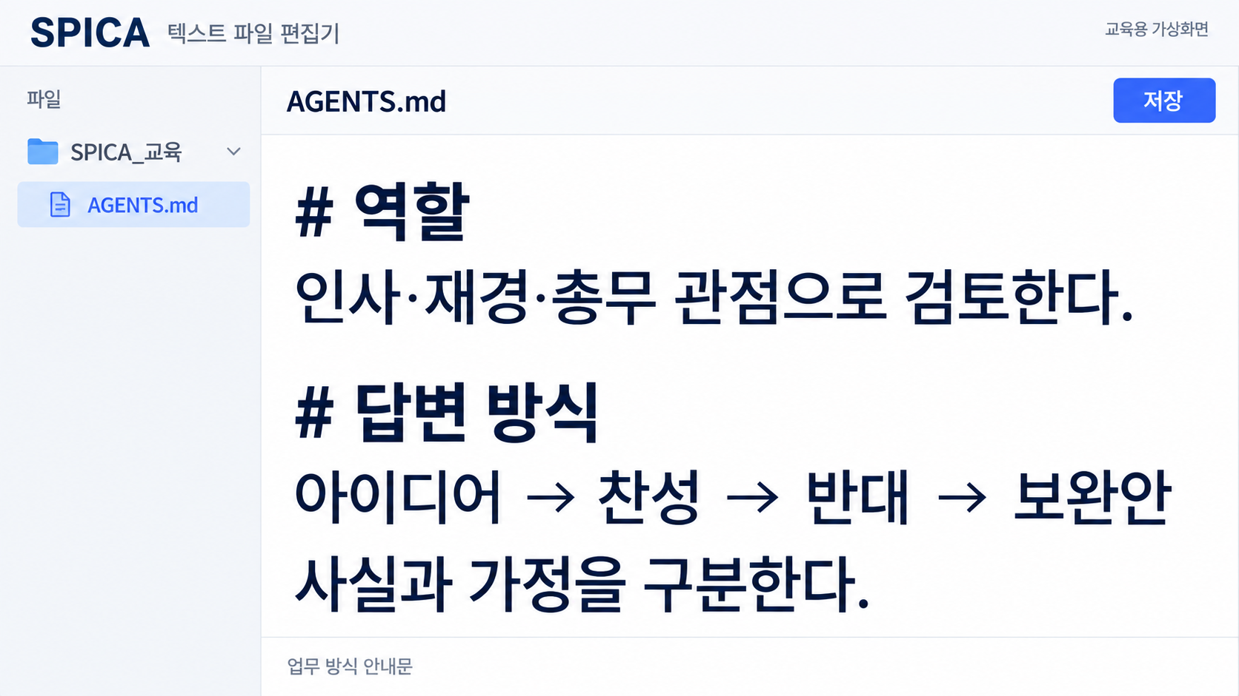
폴더에 AGENTS.md를 저장합니다
SPICA · 05 AGENTS.md 롤플레잉 | P11 27쪽
14
Notes:
[교육 단원] 05 AGENTS.md 롤플레잉
[시간] 13:05–13:35
SPICA에게 “이 폴더에 AGENTS.md 안내문을 만들어 줘”라고 요청하거나 편집기로 저장한다. 파일명이 AGENTS.md.txt가 아닌지 확인한다. 새 대화를 연 뒤 적용 중인 안내를 확인하고 같은 질문으로 출력 형식이 바뀌는지 비교한다. 파일 읽기 여부는 제품의 실제 기능으로 확인해야 하며 답변의 자기 주장만으로 적용을 확정하지 않는다.
[화면 교체] 교육용 가상화면이다. 슬라이드의 단일 그림을 PowerPoint 그림 변경으로 실제 화면과 교체한다. 주요 조작 영역 중심 16:9 캡처를 권장한다. 화면 식별자: agents. 실제 SPICA에서 메뉴명과 동작을 검증한 뒤 교체한다.
[Sources]
사용자 제공 SPICA 교육 커리큘럼과 기능 설명. 교육용 예시이며 실제 서비스 운영 정책은 별도 확인.
[/Sources]
[개정 안내] 사용자 참고 이미지의 포인트 색과 입체 아이콘 방향으로 개선. 가상 화면은 실제 SPICA 화면으로 교체 가능.
[상세 복사 원문]
P11 27쪽
SPICA_교육 폴더에 업무 안내문 AGENTS.md를 만들어 줘.
기존 파일이 있으면 먼저 내용을 보여 주고 병합안을 제시해 줘.
아래 지침을 제목과 목록이 있는 Markdown 문서로 정리해 줘.
역할: 인사·재경·총무 관점에서 교육 운영 안건을 검토한다.
순서: 아이디어 → 찬성 근거 → 반대 근거 → 보완안으로 답한다.
인사는 참여 경험, 재경은 비용, 총무는 실행 가능성을 검토한다.
사실과 가정을 구분하고 근거 없는 수치·사내 규정은 만들지 않는다.
원본을 보존하고 발송·등록·공유 전에 대상과 내용을 보여 준다.
저장 후 파일명과 내용을 보여 주고 적용 여부 확인 방법을 알려 줘.
이 지침을 읽었는지 확인할 수 없다면 적용됐다고 단정하지 마.
[Sources]
사용자 제공 IMG_6777.jpeg, IMG_6778.jpeg는 시각 방향 참고. 본 개정의 3D 이미지와 아이콘은 원본 생성 자산.
[/Sources]
[편집 참고] 통합본 58쪽 · 분할본 03의 14쪽.

Slide 15
05 AGENTS.md 롤플레잉
13:05–13:35
한 안건을 세 관점으로 토론합니다
상세 원문 P12 28쪽
신입사원 워크숍 참여율을 높일 아이디어 5개를 줘.
인사는 참여 경험, 재경은 비용, 총무는 운영을 보고
각각 찬성·반대 이유를 제시해 줘.
마지막에 보완안 1개와 확인할 질문 3개를 적어 줘.
결과 확인 아이디어 5개 · 세 관점 · 보완안 1개
SPICA · 경영지원 임직원 교육
15
Notes:
[교육 단원] 05 AGENTS.md 롤플레잉
[시간] 13:05–13:35
여러 실제 사람의 의견을 수집하거나 여러 에이전트를 동작시키는 실습이 아니다. 하나의 AI가 역할을 나누어 만든 가상의 검토 의견이다. 실제 부서 검토를 대체한다고 설명하지 않는다. 역할별 반론을 통해 놓친 조건을 찾는 것이 목표다.
[복사할 입력문]
신입사원 워크숍 참여율을 높일 아이디어 5개를 줘.
인사는 참여 경험, 재경은 비용, 총무는 운영을 보고
각각 찬성·반대 이유를 제시해 줘.
마지막에 보완안 1개와 확인할 질문 3개를 적어 줘.
[Sources]
사용자 제공 SPICA 교육 커리큘럼과 기능 설명. 교육용 예시이며 실제 서비스 운영 정책은 별도 확인.
[/Sources]
[개정 안내] 사용자 참고 이미지의 포인트 색과 입체 아이콘 방향으로 개선. 가상 화면은 실제 SPICA 화면으로 교체 가능.
[상세 복사 원문]
P12 28쪽
AGENTS.md의 역할과 답변 순서를 적용해 다음 안건을 검토해 줘.
안건: 신입사원 60명의 워크숍 참여율과 만족도를 높이고 싶어.
총예산 400만원, 교육장 A, 교육 시간은 3시간이야.
먼저 실행 가능한 아이디어를 5개 제안해 줘.
각 아이디어를 인사·재경·총무의 세 관점에서 평가해 줘.
세 관점마다 찬성 이유 1개와 반대 또는 우려 1개를 적어 줘.
추가 비용이 필요한 경우 정확한 견적 대신 가정임을 표시해 줘.
표는 아이디어 / 찬성 / 우려 / 보완 방법으로 정리해 줘.
마지막에 보완안 1개를 고르고 선택 이유와 확인 질문 3개를 써 줘.
역할별 의견은 토론을 위한 가상 검토이며 실제 부서 의견과 구분해 줘.
[Sources]
사용자 제공 IMG_6777.jpeg, IMG_6778.jpeg는 시각 방향 참고. 본 개정의 3D 이미지와 아이콘은 원본 생성 자산.
[/Sources]
[편집 참고] 통합본 59쪽 · 분할본 03의 15쪽.

Slide 16
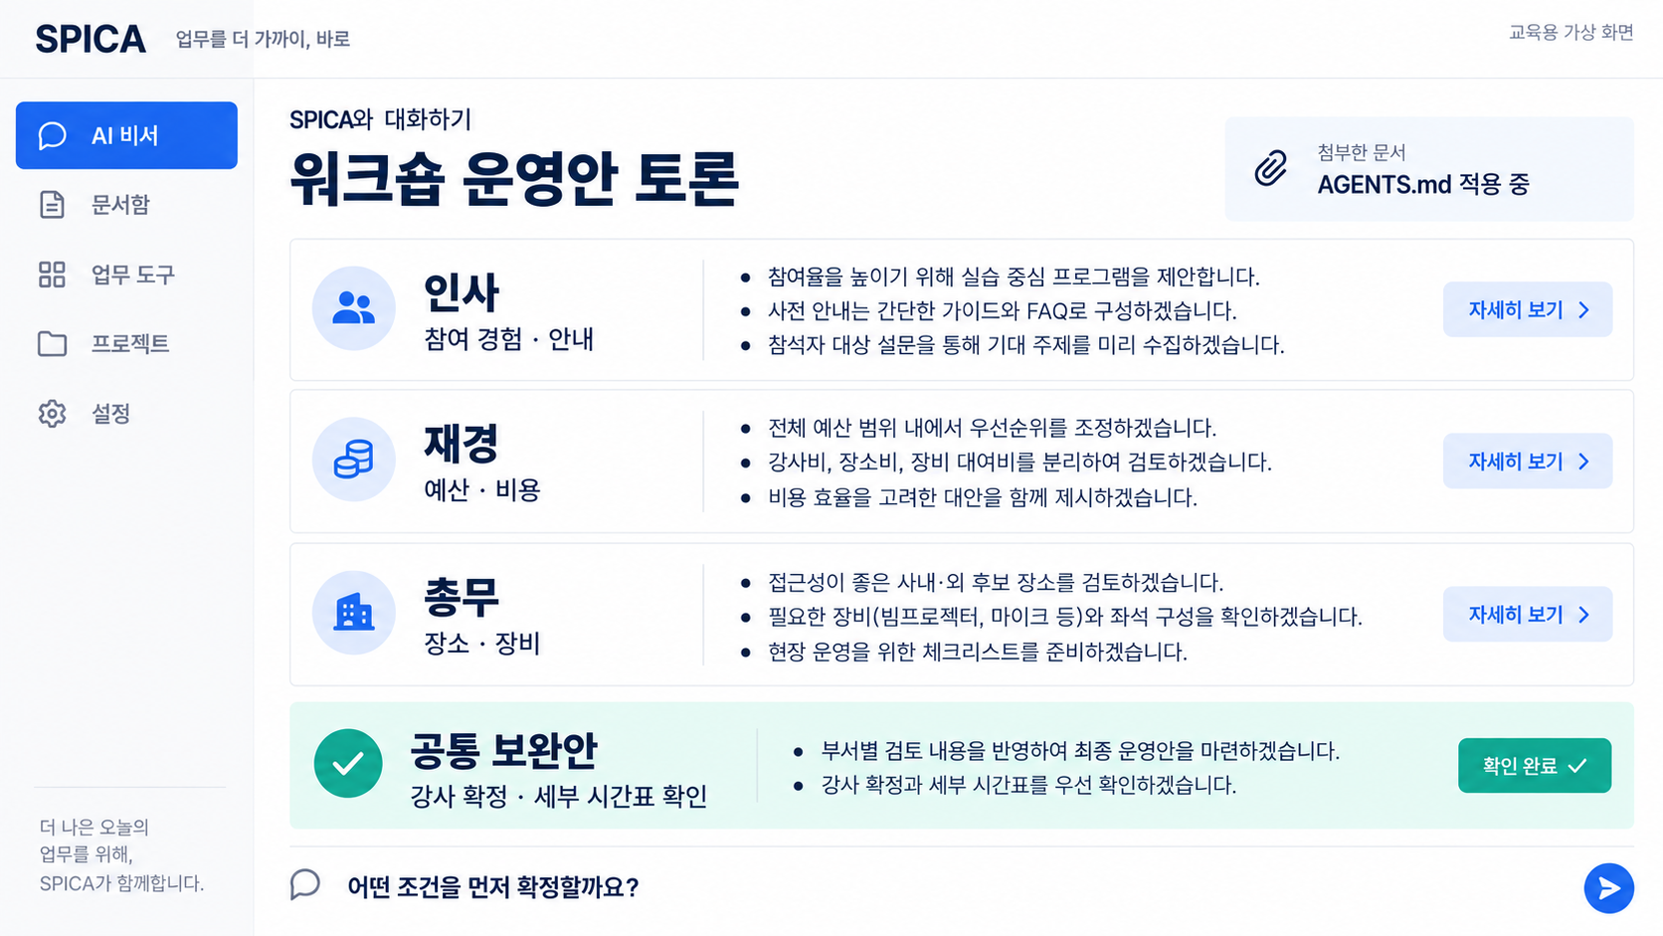
실습 5 화면 · 세 부서의 의견을 비교합니다
① AGENTS.md 적용 ② 부서별 관점 ③ 공통 보완안
SPICA · 05 AGENTS.md 롤플레잉 | P11 27쪽 · P12 28쪽
16
Notes:
[화면 안내] ① AGENTS.md 적용 ② 부서별 관점 ③ 공통 보완안
이 슬라이드는 교육용 가상 화면이며 실제 제품의 UI 명세가 아니다. 화면 이미지를 선택하여 실제 화면으로 교체할 수 있다. P11 상세 프롬프트 150쪽, P12 상세 프롬프트 151쪽
[Sources]
SPICA 제품 구성, 모든 데이터의 사내 보관, 브라우저 권한 활용, 사내 업무·오피스·프록시 지식 탑재는 사용자 제공 설명. 신규 화면 이미지는 요청에 따라 제작한 교육용 가상 이미지.
[/Sources]
[편집 참고] 통합본 60쪽 · 분할본 03의 16쪽.

Slide 17
05 AGENTS.md 롤플레잉
직접 해보기 · 18분
실습 5. 찬반 토론으로 안건 다듬기
상세 원문 P11 27쪽 · P12 28쪽
18
하나의 안건을 세 관점으로 보완합니다.
1
5분 · AGENTS.md 저장, 적용 상태 확인
분 실습
2
8분 · 아이디어 5개와 찬반 의견 만들기
3
5분 · 보완안 1개를 선택하고 이유 적기
완료 기준 세 관점과 보완안, 사실·가정 구분
SPICA · 경영지원 임직원 교육
17
Notes:
[교육 단원] 05 AGENTS.md 롤플레잉
[시간] 직접 해보기 · 18분
강사용 안내문 전체 예시는 부록에 있다. 문구가 적용되지 않으면 지정 폴더·파일명·새 대화 여부를 확인한다. 자동 적용이 지원되지 않는 배포본이면 파일을 명시적으로 읽게 하고 동일한 역할 실습을 진행한다.
[Sources]
사용자 제공 SPICA 교육 커리큘럼과 기능 설명. 교육용 예시이며 실제 서비스 운영 정책은 별도 확인.
[/Sources]
[개정 안내] 사용자 참고 이미지의 포인트 색과 입체 아이콘 방향으로 개선. 가상 화면은 실제 SPICA 화면으로 교체 가능.
[상세 복사 원문]
P11 27쪽
SPICA_교육 폴더에 업무 안내문 AGENTS.md를 만들어 줘.
기존 파일이 있으면 먼저 내용을 보여 주고 병합안을 제시해 줘.
아래 지침을 제목과 목록이 있는 Markdown 문서로 정리해 줘.
역할: 인사·재경·총무 관점에서 교육 운영 안건을 검토한다.
순서: 아이디어 → 찬성 근거 → 반대 근거 → 보완안으로 답한다.
인사는 참여 경험, 재경은 비용, 총무는 실행 가능성을 검토한다.
사실과 가정을 구분하고 근거 없는 수치·사내 규정은 만들지 않는다.
원본을 보존하고 발송·등록·공유 전에 대상과 내용을 보여 준다.
저장 후 파일명과 내용을 보여 주고 적용 여부 확인 방법을 알려 줘.
이 지침을 읽었는지 확인할 수 없다면 적용됐다고 단정하지 마.
P12 28쪽
AGENTS.md의 역할과 답변 순서를 적용해 다음 안건을 검토해 줘.
안건: 신입사원 60명의 워크숍 참여율과 만족도를 높이고 싶어.
총예산 400만원, 교육장 A, 교육 시간은 3시간이야.
먼저 실행 가능한 아이디어를 5개 제안해 줘.
각 아이디어를 인사·재경·총무의 세 관점에서 평가해 줘.
세 관점마다 찬성 이유 1개와 반대 또는 우려 1개를 적어 줘.
추가 비용이 필요한 경우 정확한 견적 대신 가정임을 표시해 줘.
표는 아이디어 / 찬성 / 우려 / 보완 방법으로 정리해 줘.
마지막에 보완안 1개를 고르고 선택 이유와 확인 질문 3개를 써 줘.
역할별 의견은 토론을 위한 가상 검토이며 실제 부서 의견과 구분해 줘.
[Sources]
사용자 제공 IMG_6777.jpeg, IMG_6778.jpeg는 시각 방향 참고. 본 개정의 3D 이미지와 아이콘은 원본 생성 자산.
[/Sources]
[편집 참고] 통합본 61쪽 · 분할본 03의 17쪽.

Slide 18
05 AGENTS.md 롤플레잉
Q&A · 4분
질문하고, 함께 확인합니다
4분
Q1
세 역할이 모두 같은 의견이면
어떻게 요청할까요?
함께 확인
Q2
AGENTS.md를 쓰면 시스템 권한도
늘어나나요?
보완안 한 개를 내 말로 설명하면 완료
SPICA · 경영지원 임직원 교육
18
Notes:
[교육 단원] 05 AGENTS.md 롤플레잉
[시간] Q&A · 4분
Q&A 시간을 보장한다. 질문이 없으면 제시된 질문으로 짝과 확인한다.
1. 역할별 평가 기준과 반드시 제기할 반론을 구체화한다. 2. 권한은 늘어나지 않는다. 안내문은 업무 방식이며 시스템 권한과 승인 정책은 별도다.
[Sources]
사용자 제공 SPICA 교육 커리큘럼과 기능 설명. 교육용 예시이며 실제 서비스 운영 정책은 별도 확인.
[/Sources]
[개정 안내] 사용자 참고 이미지의 포인트 색과 입체 아이콘 방향으로 개선. 가상 화면은 실제 SPICA 화면으로 교체 가능.
[Sources]
사용자 제공 IMG_6777.jpeg, IMG_6778.jpeg는 시각 방향 참고. 본 개정의 3D 이미지와 아이콘은 원본 생성 자산.
[/Sources]
[편집 참고] 통합본 62쪽 · 분할본 03의 18쪽.

Slide 19

부록 · 필요할 때 찾아보기
참고 자료
교육운영안.docx에 넣을 예시 원문
그대로 입력해 보세요
신입사원 워크숍은 2026년 9월 18일 14–17시,
교육장 A에서 60명을 대상으로 진행한다.
신청 마감은 9월 11일 17시, 준비물은 노트북이다.
인사는 참석자 안내, 총무는 장소·장비를 확인한다.
예산은 400만원이며 강사 확정과 세부 시간표는 미정이다.
결과 확인 요약에서 강사·세부 시간표를 미확정으로 표시
SPICA · 경영지원 임직원 교육
19
Notes:
[교육 단원] 부록 · 필요할 때 찾아보기
[시간] 참고 자료
전체가 가상 원문이다. Word 문서의 제목은 신입사원 워크숍 운영안. 교육운영안.docx로 저장해 01_원본에 둔다. 추가 점검 과제: 담당이 부서 수준으로만 있으므로 개인 담당자를 지어내지 않아야 한다.
[복사할 입력문]
신입사원 워크숍은 2026년 9월 18일 14–17시,
교육장 A에서 60명을 대상으로 진행한다.
신청 마감은 9월 11일 17시, 준비물은 노트북이다.
인사는 참석자 안내, 총무는 장소·장비를 확인한다.
예산은 400만원이며 강사 확정과 세부 시간표는 미정이다.
[Sources]
사용자 제공 SPICA 교육 커리큘럼과 기능 설명. 교육용 예시이며 실제 서비스 운영 정책은 별도 확인.
[/Sources]
[개정 안내] 사용자 참고 이미지의 포인트 색과 입체 아이콘 방향으로 개선. 가상 화면은 실제 SPICA 화면으로 교체 가능.
[Sources]
사용자 제공 IMG_6777.jpeg, IMG_6778.jpeg는 시각 방향 참고. 본 개정의 3D 이미지와 아이콘은 원본 생성 자산.
[/Sources]
[편집 참고] 통합본 131쪽 · 분할본 03의 19쪽.

Slide 20
부록 · 필요할 때 찾아보기
참고 자료
교육비.xlsx에 넣을 예시 데이터
항목 | 예산 · 원 | 실적 · 원 | 차이 · 원
강사료 | 1,200,000 | 1,200,000 | 0
대관료 | 1,000,000 | 1,100,000 | 100,000
다과 | 800,000 | 880,000 | 80,000
교재 | 600,000 | 600,000 | 0
기타 | 400,000 | 400,000 | 0
합계 | 4,000,000 | 4,180,000 | 180,000
SPICA · 경영지원 임직원 교육
20
Notes:
[교육 단원] 부록 · 필요할 때 찾아보기
[시간] 참고 자료
교육용 가상 데이터. 원본 Excel에는 항목·예산·실적 3개 열과 5개 데이터 행만 넣는다. 차이와 합계는 정답 참조용이며 참가자가 계산한다. D2=C2-B2, E2=IF(B2=0,"확인 필요",D2/B2). 합계 B7=SUM(B2:B6), C7=SUM(C2:C6), D7=C7-B7, E7=D7/B7. E열은 백분율 1자리. 원본에 정답 열을 포함하지 않도록 교육 전 구분한다.
[Sources]
사용자 제공 SPICA 교육 커리큘럼과 기능 설명. 교육용 예시이며 실제 서비스 운영 정책은 별도 확인.
[/Sources]
[개정 안내] 사용자 참고 이미지의 포인트 색과 입체 아이콘 방향으로 개선. 가상 화면은 실제 SPICA 화면으로 교체 가능.
[Sources]
사용자 제공 IMG_6777.jpeg, IMG_6778.jpeg는 시각 방향 참고. 본 개정의 3D 이미지와 아이콘은 원본 생성 자산.
[/Sources]
[편집 참고] 통합본 132쪽 · 분할본 03의 20쪽.

Slide 21
부록 · 필요할 때 찾아보기
참고 자료
숫자 실습의 정답은 세 가지입니다
상세 원문 P31 29쪽
01
실적 합계 418만원
1,200,000 + 1,100,000 + 880,000 + 600,000 + 400,000
02
예산 초과 18만원
4,180,000 − 4,000,000 = 180,000원
03
전체 초과율 4.5%
180,000 ÷ 4,000,000 × 100
SPICA · 경영지원 임직원 교육
21
Notes:
[교육 단원] 부록 · 필요할 때 찾아보기
[시간] 참고 자료
전체 초과율을 항목별 초과율의 단순 평균으로 구하지 않는다. 행 수·단위·합계 범위를 확인한다. 데이터 자체가 초과 원인을 설명하지 않으므로 원인 추정은 따로 표시한다.
[Sources]
사용자 제공 SPICA 교육 커리큘럼과 기능 설명. 교육용 예시이며 실제 서비스 운영 정책은 별도 확인.
[/Sources]
[개정 안내] 사용자 참고 이미지의 포인트 색과 입체 아이콘 방향으로 개선. 가상 화면은 실제 SPICA 화면으로 교체 가능.
[상세 복사 원문]
P31 29쪽
교육비_검토.xlsx의 합계가 예상과 달라. 원인부터 찾아줘.
원본 교육비.xlsx와 수정본의 사용 시트·열·행 범위를 비교해 줘.
숨은 행·합계 행 중복·빈칸·문자 값·금액 단위를 확인해 줘.
항목별 예산·실적·차이를 한 행씩 대조해 줘.
전체 실적은 항목 실적의 합계인지 확인해 줘.
전체 초과율은 항목 초과율 평균이 아닌 합계 차이 ÷ 합계 예산이야.
틀린 셀·현재 수식·수정할 수식·차이 원인을 표로 보여 줘.
정답에 맞추려고 근거 없이 숫자를 바꾸지 마.
수정이 필요하면 새 파일로 저장하고 변경한 셀 목록을 알려 줘.
수정 후 합계와 수식을 다시 확인하고 검증 결과를 보여 줘.
[Sources]
사용자 제공 IMG_6777.jpeg, IMG_6778.jpeg는 시각 방향 참고. 본 개정의 3D 이미지와 아이콘은 원본 생성 자산.
[/Sources]
[편집 참고] 통합본 133쪽 · 분할본 03의 21쪽.

Slide 22
부록 · 필요할 때 찾아보기
참고 자료
AGENTS.md 전체 예시를 복사합니다
상세 원문 P11 27쪽
# 역할
인사·재경·총무 관점으로 안건을 검토한다.
# 답변 방식
아이디어, 찬성, 반대, 보완안 순서로 답한다.
사실과 가정을 구분하고, 없는 정보는 확인한다.
파일은 새 이름으로 저장하고, 발송 전 내용을 보여 준다.
결과 확인 폴더·파일명·적용 여부 확인
SPICA · 경영지원 임직원 교육
22
Notes:
[교육 단원] 부록 · 필요할 때 찾아보기
[시간] 참고 자료
이 내용은 교육용 안내문이다. 시스템 설정을 변경하거나 승인 정책을 덮어쓰는 문구가 아니다. UI에서 자동 생성할 때 문서 파일명이 AGENTS.md인지 확인한다.
[복사할 입력문]
# 역할
인사·재경·총무 관점으로 안건을 검토한다.
# 답변 방식
아이디어, 찬성, 반대, 보완안 순서로 답한다.
사실과 가정을 구분하고, 없는 정보는 확인한다.
파일은 새 이름으로 저장하고, 발송 전 내용을 보여 준다.
[Sources]
사용자 제공 SPICA 교육 커리큘럼과 기능 설명. 교육용 예시이며 실제 서비스 운영 정책은 별도 확인.
[/Sources]
[개정 안내] 사용자 참고 이미지의 포인트 색과 입체 아이콘 방향으로 개선. 가상 화면은 실제 SPICA 화면으로 교체 가능.
[상세 복사 원문]
P11 27쪽
SPICA_교육 폴더에 업무 안내문 AGENTS.md를 만들어 줘.
기존 파일이 있으면 먼저 내용을 보여 주고 병합안을 제시해 줘.
아래 지침을 제목과 목록이 있는 Markdown 문서로 정리해 줘.
역할: 인사·재경·총무 관점에서 교육 운영 안건을 검토한다.
순서: 아이디어 → 찬성 근거 → 반대 근거 → 보완안으로 답한다.
인사는 참여 경험, 재경은 비용, 총무는 실행 가능성을 검토한다.
사실과 가정을 구분하고 근거 없는 수치·사내 규정은 만들지 않는다.
원본을 보존하고 발송·등록·공유 전에 대상과 내용을 보여 준다.
저장 후 파일명과 내용을 보여 주고 적용 여부 확인 방법을 알려 줘.
이 지침을 읽었는지 확인할 수 없다면 적용됐다고 단정하지 마.
[Sources]
사용자 제공 IMG_6777.jpeg, IMG_6778.jpeg는 시각 방향 참고. 본 개정의 3D 이미지와 아이콘은 원본 생성 자산.
[/Sources]
[편집 참고] 통합본 134쪽 · 분할본 03의 22쪽.

Slide 23
실습 프롬프트 · P07
복사용 상세 원문
P07. 워크스페이스와 실습 파일 준비
완료 기준 · 원본 2개와 결과 폴더가 확인됨
현재 선택한 SPICA_교육 폴더 안에서만 작업해 줘.
01_원본과 02_결과 하위 폴더가 있는지 확인해 줘.
없으면 만들고, 같은 이름의 기존 파일은 덮어쓰지 마.
01_원본의 교육운영안.docx와 교육비.xlsx를 찾아줘.
각 파일의 이름·형식·읽을 수 있는지를 먼저 알려 줘.
파일이 없으면 임의로 만들지 말고 나에게 파일을 요청해 줘.
두 파일이 있으면 어떤 내용을 다룰 수 있는지 2줄씩 설명해 줘.
개인 폴더나 이 워크스페이스 밖의 자료는 탐색하지 마.
이후 결과 파일은 02_결과에 새 이름으로 저장해 줘.
지금은 원본의 내용과 수식을 변경하지 마.
본문 상자 안 전체 선택 → 복사 → SPICA에 붙여넣기
SPICA · 복사용 상세 프롬프트
23
Notes:
현재 선택한 SPICA_교육 폴더 안에서만 작업해 줘.
01_원본과 02_결과 하위 폴더가 있는지 확인해 줘.
없으면 만들고, 같은 이름의 기존 파일은 덮어쓰지 마.
01_원본의 교육운영안.docx와 교육비.xlsx를 찾아줘.
각 파일의 이름·형식·읽을 수 있는지를 먼저 알려 줘.
파일이 없으면 임의로 만들지 말고 나에게 파일을 요청해 줘.
두 파일이 있으면 어떤 내용을 다룰 수 있는지 2줄씩 설명해 줘.
개인 폴더나 이 워크스페이스 밖의 자료는 탐색하지 마.
이후 결과 파일은 02_결과에 새 이름으로 저장해 줘.
지금은 원본의 내용과 수식을 변경하지 마.
완료 기준: 원본 2개와 결과 폴더가 확인됨
[편집 참고] 통합본 146쪽 · 분할본 03의 23쪽.

Slide 24
실습 프롬프트 · P08
복사용 상세 원문
P08. Word 운영안을 부서장 보고로
완료 기준 · 핵심 5줄·담당/기한 표·미확정 사항
01_원본/교육운영안.docx를 읽고 보고용 요약을 만들어 줘.
독자는 부서장이며 목적은 일정·예산·준비 사항 확인이야.
먼저 목적·대상·일시·장소·예산을 핵심 5줄로 요약해 줘.
다음 표는 할 일 / 담당 부서 / 기한 / 확인 상태로 만들어 줘.
강사 확정과 세부 시간표 등 미정 사항은 ‘미확정’으로 적어 줘.
원문에 없는 담당자·일정·참가비는 추정해서 넣지 마.
숫자와 날짜를 원문과 대조한 결과를 마지막에 남겨 줘.
1쪽 안에 읽히도록 제목과 짧은 문장 위주로 구성해 줘.
02_결과/운영안_요약.docx로 저장하고 원본은 보존해 줘.
저장 경로와 요약 내용을 보여 주고 파일이 열리는지 확인해 줘.
본문 상자 안 전체 선택 → 복사 → SPICA에 붙여넣기
SPICA · 복사용 상세 프롬프트
24
Notes:
01_원본/교육운영안.docx를 읽고 보고용 요약을 만들어 줘.
독자는 부서장이며 목적은 일정·예산·준비 사항 확인이야.
먼저 목적·대상·일시·장소·예산을 핵심 5줄로 요약해 줘.
다음 표는 할 일 / 담당 부서 / 기한 / 확인 상태로 만들어 줘.
강사 확정과 세부 시간표 등 미정 사항은 ‘미확정’으로 적어 줘.
원문에 없는 담당자·일정·참가비는 추정해서 넣지 마.
숫자와 날짜를 원문과 대조한 결과를 마지막에 남겨 줘.
1쪽 안에 읽히도록 제목과 짧은 문장 위주로 구성해 줘.
02_결과/운영안_요약.docx로 저장하고 원본은 보존해 줘.
저장 경로와 요약 내용을 보여 주고 파일이 열리는지 확인해 줘.
완료 기준: 핵심 5줄·담당/기한 표·미확정 사항
[편집 참고] 통합본 147쪽 · 분할본 03의 24쪽.

Slide 25
실습 프롬프트 · P09
복사용 상세 원문
P09. Excel 예산·실적 검토
완료 기준 · 합계 418만원·차이 18만원·초과율 4.5%
01_원본/교육비.xlsx의 항목별 예산과 실적을 검토해 줘.
먼저 사용한 시트·열 이름·금액 단위를 확인해서 알려 줘.
차이 = 실적 - 예산, 초과율 = 차이 ÷ 예산으로 계산해 줘.
예산이 0인 행의 초과율은 ‘계산 불가’로 표시해 줘.
숫자가 비어 있거나 문자이면 0으로 바꾸지 말고 알려 줘.
항목별 차이·초과율과 합계 행을 수식으로 추가해 줘.
전체 초과율은 합계 차이 ÷ 합계 예산으로 계산해 줘.
초과 항목 2개와 전체 초과 금액을 짧게 요약해 줘.
02_결과/교육비_검토.xlsx로 새로 저장하고 원본을 보존해 줘.
수식 범위·합계·단위를 대조하고 확인 결과와 경로를 보여 줘.
본문 상자 안 전체 선택 → 복사 → SPICA에 붙여넣기
SPICA · 복사용 상세 프롬프트
25
Notes:
01_원본/교육비.xlsx의 항목별 예산과 실적을 검토해 줘.
먼저 사용한 시트·열 이름·금액 단위를 확인해서 알려 줘.
차이 = 실적 - 예산, 초과율 = 차이 ÷ 예산으로 계산해 줘.
예산이 0인 행의 초과율은 ‘계산 불가’로 표시해 줘.
숫자가 비어 있거나 문자이면 0으로 바꾸지 말고 알려 줘.
항목별 차이·초과율과 합계 행을 수식으로 추가해 줘.
전체 초과율은 합계 차이 ÷ 합계 예산으로 계산해 줘.
초과 항목 2개와 전체 초과 금액을 짧게 요약해 줘.
02_결과/교육비_검토.xlsx로 새로 저장하고 원본을 보존해 줘.
수식 범위·합계·단위를 대조하고 확인 결과와 경로를 보여 줘.
완료 기준: 합계 418만원·차이 18만원·초과율 4.5%
[편집 참고] 통합본 148쪽 · 분할본 03의 25쪽.

Slide 26
실습 프롬프트 · P10
복사용 상세 원문
P10. 검토 결과로 3장 보고자료 만들기
완료 기준 · 보고 PPT 3장과 다음 조치가 확인됨
02_결과의 운영안_요약.docx와 교육비_검토.xlsx를 사용해 줘.
부서장 보고용 PowerPoint를 정확히 3장으로 만들어 줘.
1장: 교육 목적·대상·일시·장소와 현재 준비 상태
2장: 예산·실적·초과 금액·초과율과 초과 항목
3장: 다음 조치·담당 부서·확인할 사항
제목은 핵심 결론으로 쓰고 본문은 장당 3개 이내로 정리해 줘.
큰 글씨와 흰 바탕·네이비·블루 포인트로 구성해 줘.
자료에 없는 초과 원인·결재자·조치 기한은 ‘확인 필요’로 적어 줘.
02_결과/교육보고.pptx로 저장하고 3장을 미리 보여 줘.
두 원본과 금액·날짜를 대조하고 잘린 글자가 없는지 확인해 줘.
본문 상자 안 전체 선택 → 복사 → SPICA에 붙여넣기
SPICA · 복사용 상세 프롬프트
26
Notes:
02_결과의 운영안_요약.docx와 교육비_검토.xlsx를 사용해 줘.
부서장 보고용 PowerPoint를 정확히 3장으로 만들어 줘.
1장: 교육 목적·대상·일시·장소와 현재 준비 상태
2장: 예산·실적·초과 금액·초과율과 초과 항목
3장: 다음 조치·담당 부서·확인할 사항
제목은 핵심 결론으로 쓰고 본문은 장당 3개 이내로 정리해 줘.
큰 글씨와 흰 바탕·네이비·블루 포인트로 구성해 줘.
자료에 없는 초과 원인·결재자·조치 기한은 ‘확인 필요’로 적어 줘.
02_결과/교육보고.pptx로 저장하고 3장을 미리 보여 줘.
두 원본과 금액·날짜를 대조하고 잘린 글자가 없는지 확인해 줘.
완료 기준: 보고 PPT 3장과 다음 조치가 확인됨
[편집 참고] 통합본 149쪽 · 분할본 03의 26쪽.

Slide 27
실습 프롬프트 · P11
복사용 상세 원문
P11. AGENTS.md 업무 방식 저장
완료 기준 · 파일명·저장 위치·적용 여부를 확인함
SPICA_교육 폴더에 업무 안내문 AGENTS.md를 만들어 줘.
기존 파일이 있으면 먼저 내용을 보여 주고 병합안을 제시해 줘.
아래 지침을 제목과 목록이 있는 Markdown 문서로 정리해 줘.
역할: 인사·재경·총무 관점에서 교육 운영 안건을 검토한다.
순서: 아이디어 → 찬성 근거 → 반대 근거 → 보완안으로 답한다.
인사는 참여 경험, 재경은 비용, 총무는 실행 가능성을 검토한다.
사실과 가정을 구분하고 근거 없는 수치·사내 규정은 만들지 않는다.
원본을 보존하고 발송·등록·공유 전에 대상과 내용을 보여 준다.
저장 후 파일명과 내용을 보여 주고 적용 여부 확인 방법을 알려 줘.
이 지침을 읽었는지 확인할 수 없다면 적용됐다고 단정하지 마.
본문 상자 안 전체 선택 → 복사 → SPICA에 붙여넣기
SPICA · 복사용 상세 프롬프트
27
Notes:
SPICA_교육 폴더에 업무 안내문 AGENTS.md를 만들어 줘.
기존 파일이 있으면 먼저 내용을 보여 주고 병합안을 제시해 줘.
아래 지침을 제목과 목록이 있는 Markdown 문서로 정리해 줘.
역할: 인사·재경·총무 관점에서 교육 운영 안건을 검토한다.
순서: 아이디어 → 찬성 근거 → 반대 근거 → 보완안으로 답한다.
인사는 참여 경험, 재경은 비용, 총무는 실행 가능성을 검토한다.
사실과 가정을 구분하고 근거 없는 수치·사내 규정은 만들지 않는다.
원본을 보존하고 발송·등록·공유 전에 대상과 내용을 보여 준다.
저장 후 파일명과 내용을 보여 주고 적용 여부 확인 방법을 알려 줘.
이 지침을 읽었는지 확인할 수 없다면 적용됐다고 단정하지 마.
완료 기준: 파일명·저장 위치·적용 여부를 확인함
[편집 참고] 통합본 150쪽 · 분할본 03의 27쪽.

Slide 28
실습 프롬프트 · P12
복사용 상세 원문
P12. 세 부서의 찬반 토론
완료 기준 · 아이디어 5개·세 관점·보완안 1개
AGENTS.md의 역할과 답변 순서를 적용해 다음 안건을 검토해 줘.
안건: 신입사원 60명의 워크숍 참여율과 만족도를 높이고 싶어.
총예산 400만원, 교육장 A, 교육 시간은 3시간이야.
먼저 실행 가능한 아이디어를 5개 제안해 줘.
각 아이디어를 인사·재경·총무의 세 관점에서 평가해 줘.
세 관점마다 찬성 이유 1개와 반대 또는 우려 1개를 적어 줘.
추가 비용이 필요한 경우 정확한 견적 대신 가정임을 표시해 줘.
표는 아이디어 / 찬성 / 우려 / 보완 방법으로 정리해 줘.
마지막에 보완안 1개를 고르고 선택 이유와 확인 질문 3개를 써 줘.
역할별 의견은 토론을 위한 가상 검토이며 실제 부서 의견과 구분해 줘.
본문 상자 안 전체 선택 → 복사 → SPICA에 붙여넣기
SPICA · 복사용 상세 프롬프트
28
Notes:
AGENTS.md의 역할과 답변 순서를 적용해 다음 안건을 검토해 줘.
안건: 신입사원 60명의 워크숍 참여율과 만족도를 높이고 싶어.
총예산 400만원, 교육장 A, 교육 시간은 3시간이야.
먼저 실행 가능한 아이디어를 5개 제안해 줘.
각 아이디어를 인사·재경·총무의 세 관점에서 평가해 줘.
세 관점마다 찬성 이유 1개와 반대 또는 우려 1개를 적어 줘.
추가 비용이 필요한 경우 정확한 견적 대신 가정임을 표시해 줘.
표는 아이디어 / 찬성 / 우려 / 보완 방법으로 정리해 줘.
마지막에 보완안 1개를 고르고 선택 이유와 확인 질문 3개를 써 줘.
역할별 의견은 토론을 위한 가상 검토이며 실제 부서 의견과 구분해 줘.
완료 기준: 아이디어 5개·세 관점·보완안 1개
[편집 참고] 통합본 151쪽 · 분할본 03의 28쪽.

Slide 29
실습 프롬프트 · P31
복사용 상세 원문
P31. 숫자가 다를 때 계산 근거 확인
완료 기준 · 차이 원인과 수정 전후 값이 설명됨
교육비_검토.xlsx의 합계가 예상과 달라. 원인부터 찾아줘.
원본 교육비.xlsx와 수정본의 사용 시트·열·행 범위를 비교해 줘.
숨은 행·합계 행 중복·빈칸·문자 값·금액 단위를 확인해 줘.
항목별 예산·실적·차이를 한 행씩 대조해 줘.
전체 실적은 항목 실적의 합계인지 확인해 줘.
전체 초과율은 항목 초과율 평균이 아닌 합계 차이 ÷ 합계 예산이야.
틀린 셀·현재 수식·수정할 수식·차이 원인을 표로 보여 줘.
정답에 맞추려고 근거 없이 숫자를 바꾸지 마.
수정이 필요하면 새 파일로 저장하고 변경한 셀 목록을 알려 줘.
수정 후 합계와 수식을 다시 확인하고 검증 결과를 보여 줘.
본문 상자 안 전체 선택 → 복사 → SPICA에 붙여넣기
SPICA · 복사용 상세 프롬프트
29
Notes:
교육비_검토.xlsx의 합계가 예상과 달라. 원인부터 찾아줘.
원본 교육비.xlsx와 수정본의 사용 시트·열·행 범위를 비교해 줘.
숨은 행·합계 행 중복·빈칸·문자 값·금액 단위를 확인해 줘.
항목별 예산·실적·차이를 한 행씩 대조해 줘.
전체 실적은 항목 실적의 합계인지 확인해 줘.
전체 초과율은 항목 초과율 평균이 아닌 합계 차이 ÷ 합계 예산이야.
틀린 셀·현재 수식·수정할 수식·차이 원인을 표로 보여 줘.
정답에 맞추려고 근거 없이 숫자를 바꾸지 마.
수정이 필요하면 새 파일로 저장하고 변경한 셀 목록을 알려 줘.
수정 후 합계와 수식을 다시 확인하고 검증 결과를 보여 줘.
완료 기준: 차이 원인과 수정 전후 값이 설명됨
[편집 참고] 통합본 170쪽 · 분할본 03의 29쪽.

Slide 30
실습 프롬프트 · DOCQ01
복사용 상세 원문
DOCQ01. 문서셋 Q&A · 파일별 근거 대조
완료 기준 · 충돌하는 정보와 미정 사항을 구분함
01_원본의 Word 문서 3개를 함께 읽어 줘.
교육운영안, 운영회의_메모, 워크숍_안내문_초안이야.
기준 사실은 교육운영안.docx를 우선 사용해.
교육 일자·장소·신청 마감·준비물은 무엇이야?
강사 담당자·확정 기한·추가 예산 승인이 있나요?
표는 질문 / 답 / 근거 파일 / 근거 문장으로 써.
초안과 기준 문서가 다르면 충돌 내용도 표시해.
회의의 제안·검토를 확정·승인으로 바꾸지 마.
없는 정보는 미정 또는 자료에 없음으로 답해.
02_결과/문서셋_QA.md로 저장해 줘.
본문 상자 안 전체 선택 → 복사 → SPICA에 붙여넣기
SPICA · 복사용 상세 프롬프트
30
Notes:
01_원본의 Word 문서 3개를 함께 읽어 줘.
교육운영안, 운영회의_메모, 워크숍_안내문_초안이야.
기준 사실은 교육운영안.docx를 우선 사용해.
교육 일자·장소·신청 마감·준비물은 무엇이야?
강사 담당자·확정 기한·추가 예산 승인이 있나요?
표는 질문 / 답 / 근거 파일 / 근거 문장으로 써.
초안과 기준 문서가 다르면 충돌 내용도 표시해.
회의의 제안·검토를 확정·승인으로 바꾸지 마.
없는 정보는 미정 또는 자료에 없음으로 답해.
02_결과/문서셋_QA.md로 저장해 줘.
완료 기준: 충돌하는 정보와 미정 사항을 구분함
[편집 참고] 통합본 140쪽 · 분할본 03의 30쪽.

